Slide 1
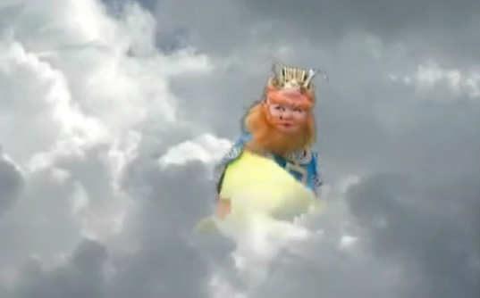
点击播放视频
感受呼风唤雨的气势

Slide 2
同学们，在你们的印象里，能够呼风唤雨的是天上的神仙吧？而在我们如今的世界，人类也能做到呼风唤雨了！人类为什么会有这么大的本领呢？我们一起去看一看吧！

Slide 3
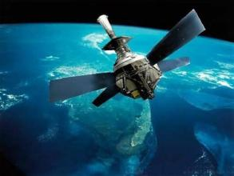

人教版 语文 四年级 上册
7 呼风唤雨的世纪
第一课时
第二课时

Slide 4
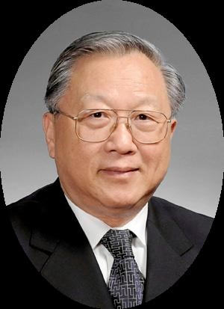
第一课时
路甬祥：浙江慈溪人，中国科学院院长，2004年2月，获得“意大利总统科学与文化金质奖章”和“学校、文化和艺术功勋证书”。
代表作品：主编了《科学改变人类生活的100个瞬间》一书，书中介绍了20世纪世界上最伟大的科学发明和技术发明。

Slide 5



朗读课文 扫清障碍
huàn
jì
huò
lài
我会认
呼
唤
技
术
获
得
依
赖
qián
yì
suǒ
ào
潜
入
百
亿
探
索
奥
秘
bó
zhé
lán
zhì
船
舶
哲
学
兰
花
素
质

Slide 6
我会写
huàn
jì
jì
chéng
chāo
yì
唤
纪
技
程
超
亿
suǒ
ào
yì
lián
zhì
rèn
shàn
索
奥
益
联
质
任
善

Slide 7


生字归类
唤
纪
技
程
超
亿
索
奥
益
联
质
任
善
上下 结构
左右 结构
半包围 结构

Slide 8

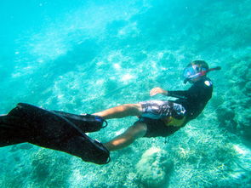

加一加：
氵＋替＝潜
亻＋乙＝亿
换一换：
换
唤

Slide 9
易写错
ào
不要写成“木”
奥
组词：奥运 奥秘

Slide 10

识字游戏
飘动的云
探索
呼唤
百亿
潜入
素质

Slide 11

词语解释
改善：改变原有情况，使好一些。本课指人们的生活在变好。
出乎意料：形容是没有想到的。本课指人们对科技带来的变化没有想到。
大家对你提的问题感到出乎意料。

Slide 12

整体感知
自己小声读课文，提出自己的问题，再把问题归类，选出你认为最值得思考的三个问题，并试着解决。
小组内交流。
(课后第一题)
一位同学提出了他认为最值得思考的三个问题，我们一起来看一看。

Slide 13
第一个问题
这篇课文主要是围绕哪句话写的?
20世纪是一个呼风唤雨的世纪。
中心句

Slide 14
第二个问题
“呼风唤雨”的意思是什么?
呼风唤雨：使刮风下雨，原指神仙道士的法力，现在比喻能够支配自然或左右某种局面。本课意在说明科技改变了人们的生活。

Slide 15
第三个问题
人类之所以能够呼风唤雨，靠的是什么？
靠的是科技

Slide 16

课堂演练
一、选词填空。
发明 发现
爱迪生（ ）金属丝通电后会发出强烈的白光，于是他（ ）了电灯。
发现
发明
科学家（ ）蝙蝠能发出超声波，于是（ ）了雷达。
发现
发明

Slide 17
二、根据课文内容填空。
课文的中心句是： 。
20世纪是一个呼风唤雨的世纪
字词听写

Slide 18
第二课时
上节课，我们知道了20世纪是一个呼风唤雨的世纪。作者为什么会这么说呢？让我们一起深入了解课文，来感受一下吧！

Slide 19

互动课堂
齐读第一自然段：
20世纪是一个呼风唤雨的世纪。
计年单位。一百年为一个世纪
1901-2000 这一百年

Slide 20

20世纪是一个（ ）的世纪。
呼风唤雨
为什么说20世纪是一个呼风唤雨的世纪呢？

Slide 21
齐读第二自然段，说一说是谁来呼风唤雨？靠什么呼风唤雨？

Slide 22
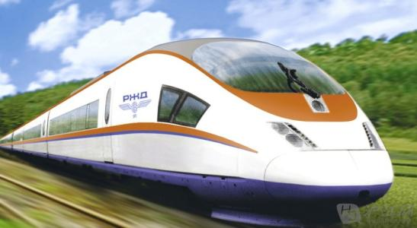
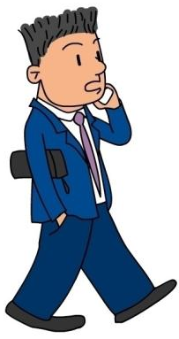
是谁来呼风唤雨呢？当然是人类；靠什么呼风唤雨呢？靠的是现代科学技术。在20世纪一百年的时间里，人类利用现代科学技术获得那么多奇迹般的、出乎意料的发现和发明。正是这些发现和发明，使人类的生活大大改观，其改变的程度超过了人类历史上百万年的总和。

Slide 23
是谁来呼风唤雨呢？
当然是人类。
靠什么呼风唤雨呢？
靠的是现代科学技术。
自问自答
设问句

Slide 24
为什么用设问句，而不是直接告诉我们是人类靠现代科学技术来呼风唤雨的？
采用设问句，能够引起别人的注意，启发读者思考，加强作者想表达的思想。

Slide 25
在20世纪100年的时间里，人类利用现代科学技术获得那么多奇迹般的、出乎意料的发现和发明。
那么多
奇迹般的
出乎意料
超出人们考虑的范围，令人没有想到的，惊奇的发明和发现很多。
这三个词语说明什么？

Slide 26
品味“发现”和“发明”
发现：
经过研究、探索等看到或找到前人没有看到的事物或规律。（原先存在的）
发觉
发明：
人们创造出来的新事物或新方法。（原先不存在）
创造

Slide 27
20世纪是呼风唤雨的世纪，阅读第四自然段，具体感受20世纪的“呼风唤雨”。用“ ”画出属于发现的句子，用“ ”画出属于发明的句子。

Slide 28
20世纪，人类登上月球，潜入深海，洞察百亿光年外的天体，探索原子核世界的奥秘；20世纪，电视、程控电话、因特网以及民航飞机、高速火车、远洋船舶等，日益把人类居住的星球变成联系紧密的“地球村”。人类生活的舒适和方便，是连过去的王公贵族也不敢想的。科学在改变着人类的精神文化生活，也在改变着人类的物质生活。
发现
发明
光年
长度单位，因为宇宙间的距离非常大，所以只能以光年来计量。光线一年所走的距离称为一个光年，约为9万4千6百零8亿公里。

Slide 29
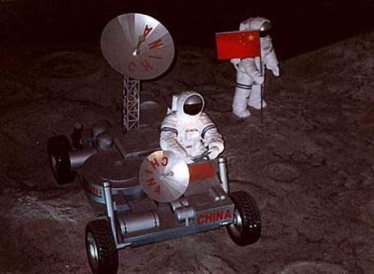
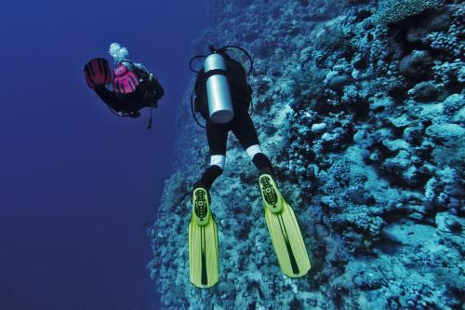
发现
登上月球
潜入深海

Slide 30
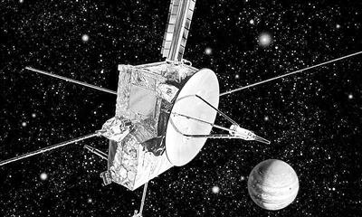
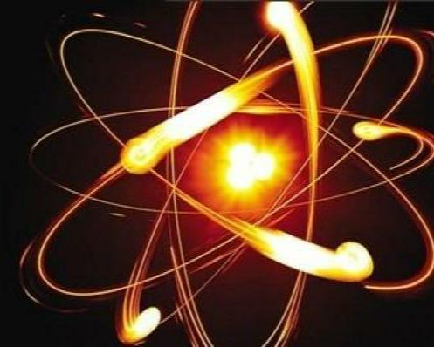
洞察天体
探究原子核

Slide 31

发明
电视
高速火车

Slide 32
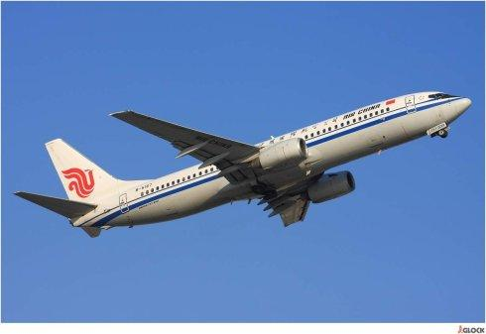
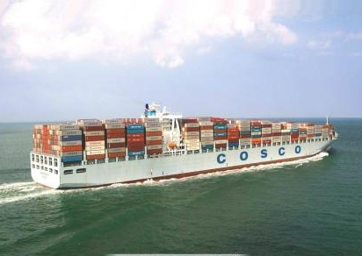
民航飞机
远洋船舶

Slide 33
这些发现和发明对人类生活有哪些影响呢？找出相关语句读一读。
正是这些发现和发明，使人类的生活大大改观，其改变的程度超过了人类历史上百万年的总和。
概括地说明了现代科学技术对人类生活的巨大影响。

Slide 34
这些发现和发明大大改变了人们的生活，那么之前人们的生活又是怎样的呢？阅读第三自然段，找出相关语句。

Slide 35
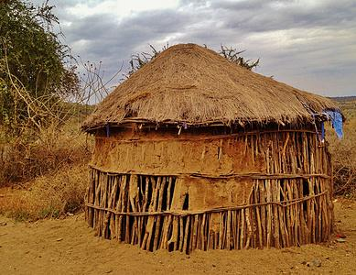
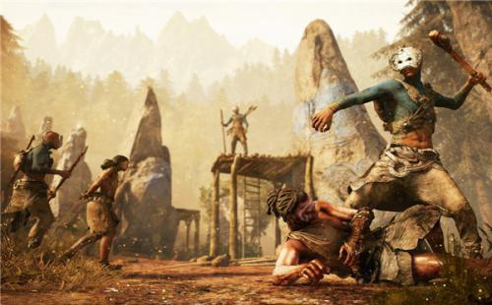
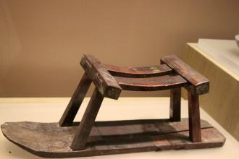
人类在上百万年的历史中一直很依赖自然，生活在一个慢吞吞、静悄悄、一到夜里就黑暗无光的世界。
农耕社会
落后

Slide 36
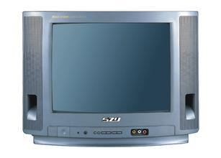

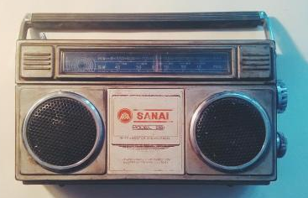
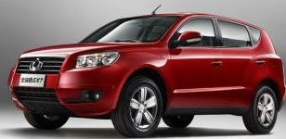
没有
没有
没有
那时（ ）电灯，（ ）电视，（ ）收音机，（ ）汽车。
也没有

Slide 37
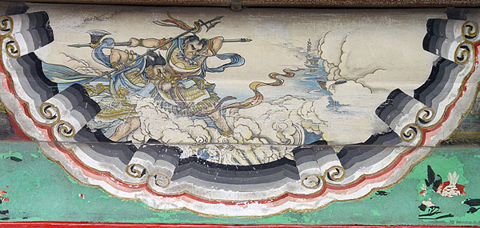
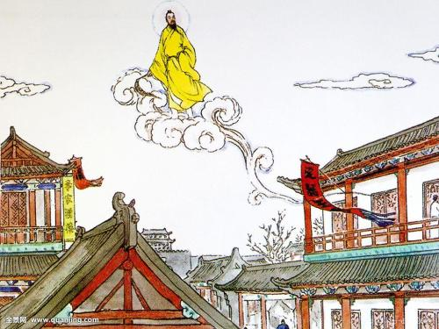
“千里眼”“顺风耳”
腾云驾雾的神仙
人们的美好愿望

Slide 38
在20世纪这一百年的时间里，人们把这些美好愿望变成了怎样的现实呢？

Slide 39
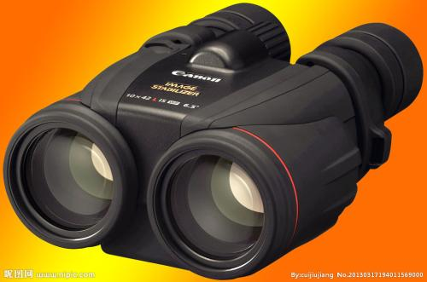
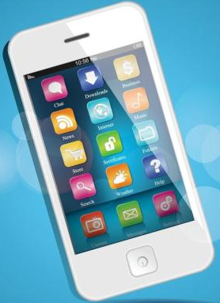
发明
“千里眼”“顺风耳”

Slide 40
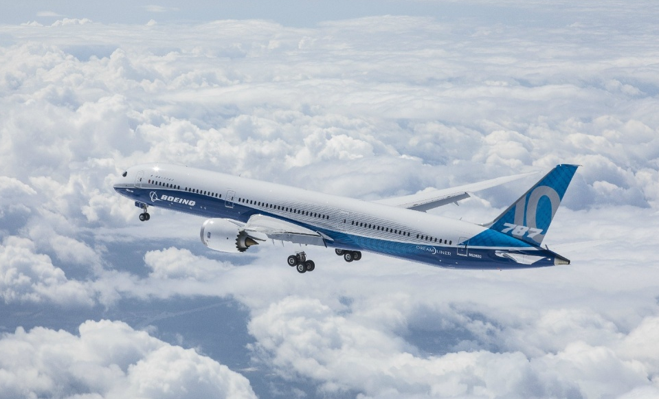
发明
腾云驾雾的神仙

Slide 41

人类生活的舒适、方便，是连过去王公贵族也不敢想的。
联系生活实际想一想，人类的哪些发现或发明改变了人类的生活，使人类的生活越来越舒适、方便?小组讨论。

Slide 42
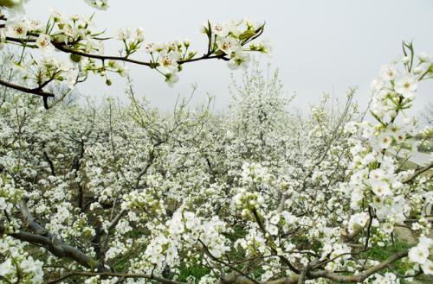
20世纪的成就真可以用一句诗来形容：
忽如一夜春风来，
千树万树梨花开。

Slide 43
诗句中的“春风”和“梨花”是真的春风和梨花吗？分别是指什么？
“春风”指的是科技带来的人类生活的美好春天。
“梨花”指无数的发明创造。

Slide 44
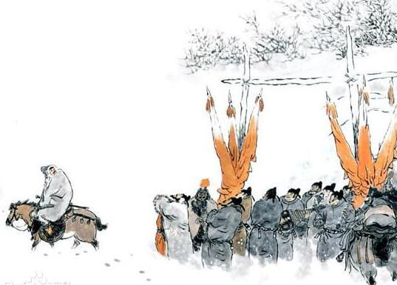
白雪歌送武判官归京
[唐]岑参
北风卷地白草折，
胡天八月即飞雪。
忽如一夜春风来，
千树万树梨花开。

Slide 45
品悟诗句
忽如一夜春风来，千树万树梨花开。
原意：忽然间宛如一夜春风吹来，好像是千树万树梨花盛开。这句诗本来不是写梨花，而是用梨花形象地比喻雪来得快、下得大。
在课文中指：20世纪的科技成就又快又多，就像这突如其来的大雪一样，让人们的生活发生了很大的改变，把人们的美好理想纷纷变成了现实。

Slide 46
千树万树梨花开
忽如一夜春风来
说明
内容之多
速度之快
范围之广

Slide 47
20世纪的科技成就让我们的生活有了翻天覆地的变化，让我们再次满怀激情地告诉世人：
20世纪是一个（ ）的世纪，
呼风唤雨
是人类利用（ ）创造奇迹，改变生活的世纪。
科技

Slide 48
科学技术创造出来的奇迹远不止这些，要想让科技更好地服务于人类，创造出更美好的生活，还要靠你们的努力和探索！最后，让我们记住伯特兰·罗素的这句话——

Slide 49
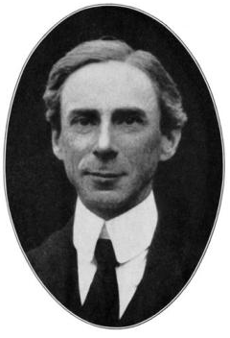
归根到底，是科学使得我们这个时代不同于以往的任何时代。
——伯特兰·罗素

Slide 50

结构梳理
呼风唤雨的世纪
设问
人类靠科技改变生活
忽如一夜春风来
千树万树梨花开
电灯
没有
农耕社会
电视
收音机
汽车
科技
程控电话
人类
潜入深海
探究原子核……

Slide 51

主题概括
本文描写了20世纪人类依靠（ ）改变了生活，把美好的愿望变成了（ ），突出变化的速度（ ），内容（ ），范围（ ），真是一个（ ）的世纪。
科技
现实
快
多
广
呼风唤雨

Slide 52
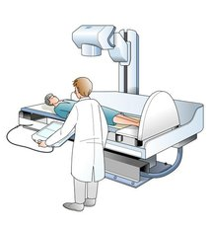

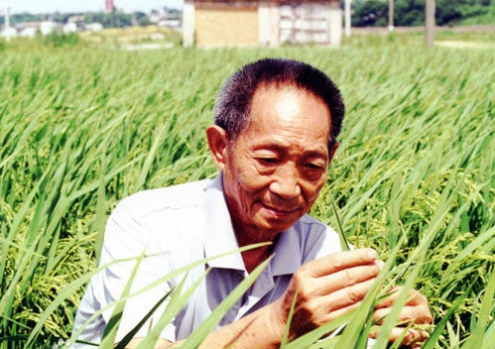
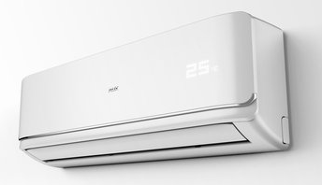
拓展延伸
X射线：1901年由德国物理学家伦琴发现，被广泛应用于医疗诊断和物质结构的研究。
杂交水稻：1964年，袁隆平在茫茫稻海中寻找到一棵自然株，从此，中国农业开始了第二次绿色生命。袁隆平被称为“中国杂交水稻之父”。
空调：1902年由美国人开利设计成功并申请专利。

Slide 53
课堂演练
一、选一选下列句子运用的修辞手法。
A.设问
B.反问
C.疑问
C
1.小明，你今年几岁了？（ ）
B
2.他高尚的品质难道不值得我们学习吗？（ ）
A
3.是谁来呼风唤雨呢？当然是人类。（ ）

Slide 54


二、看图照样子说一说科技怎样改变了我们的生活。
看电视，只需轻轻地按动遥控器，足不出户知晓天下事。
打开电脑，只需简单地敲击键盘，就可以自由地畅游在知识的海洋中。

Slide 55

在晚上，打开电灯，即使是黑夜，我也
可以在明亮地灯光下安心地写作业。

